Slide 1
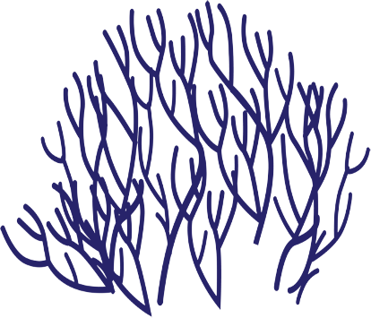
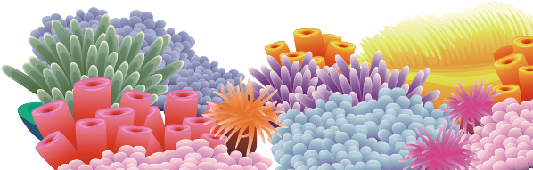
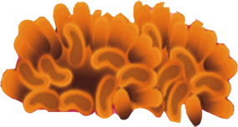
VẼ MẪU
CÓ DẠNG KHỐI TRỤ

Slide 2
MỞ ĐẦU

Slide 3
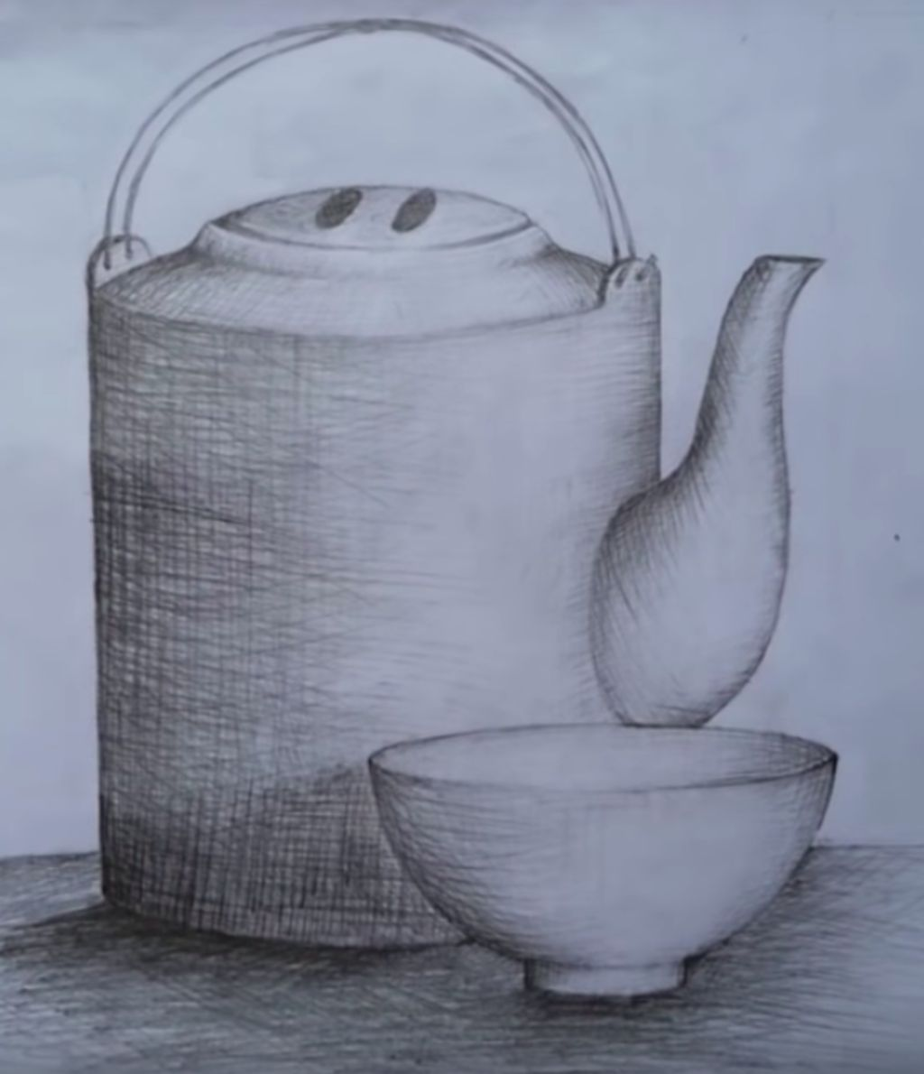
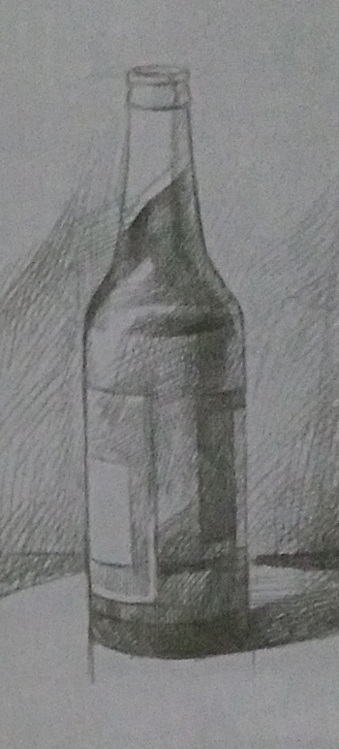
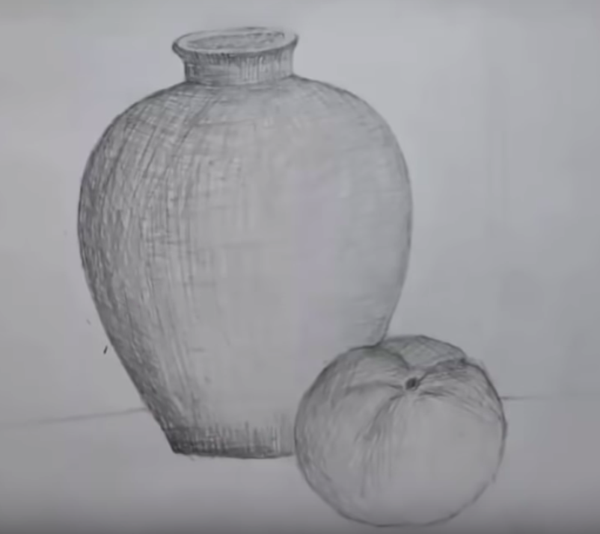
1
3
? Cho biết tranh vẽ về các đồ vật gì?
? Tại sao lại gọi đó là những tranh tĩnh vật?
2
? Nêu hiểu biết của em về tranh tĩnh vật?

Slide 4
在此输入文字
在此输入文字
在此输入文字

Slide 6
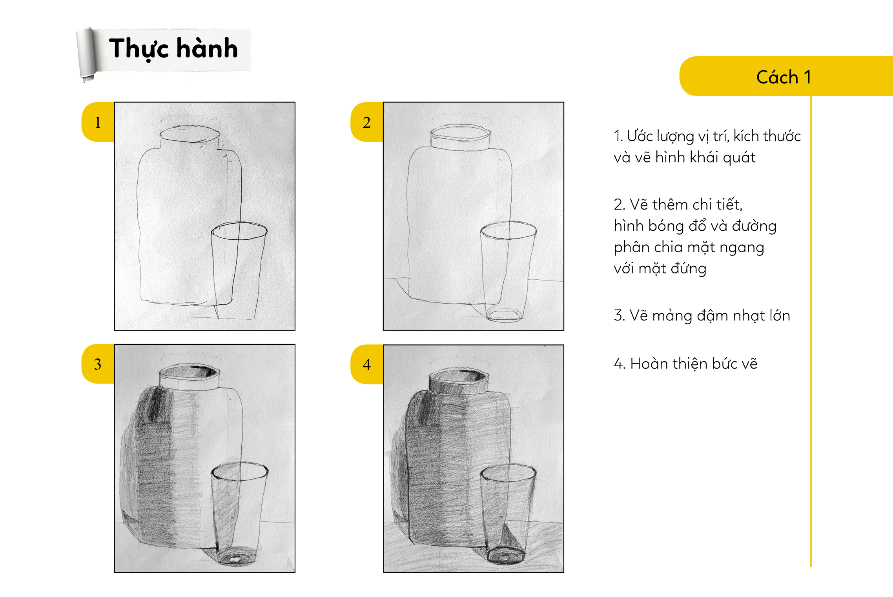

Slide 7
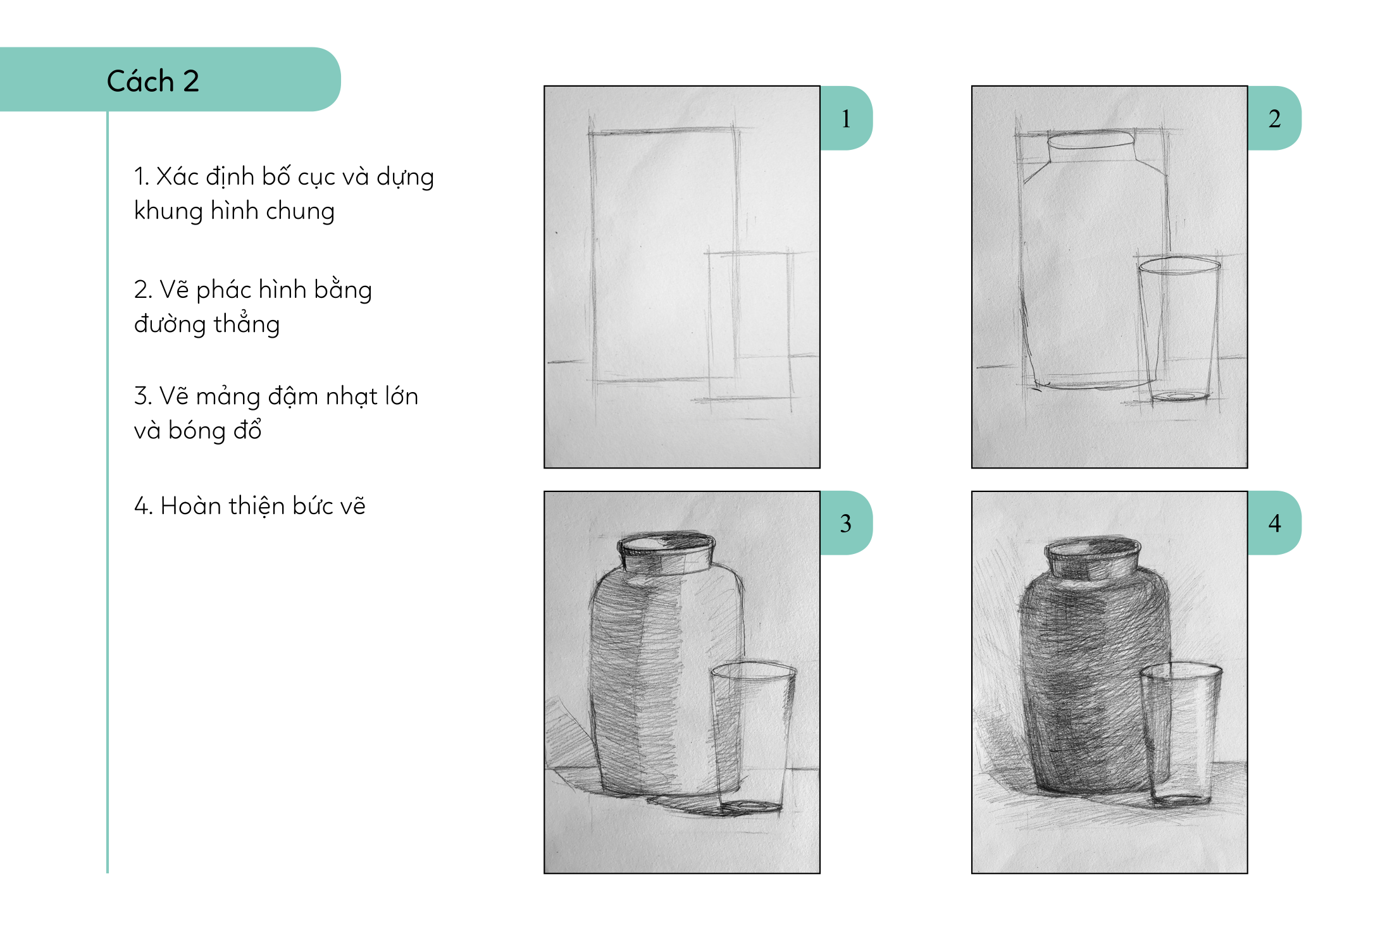

Slide 8
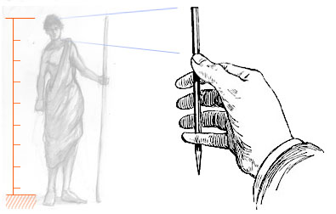
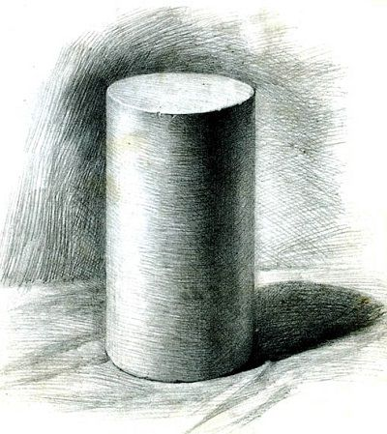

Slide 9
LUYỆN TẬP

Slide 10
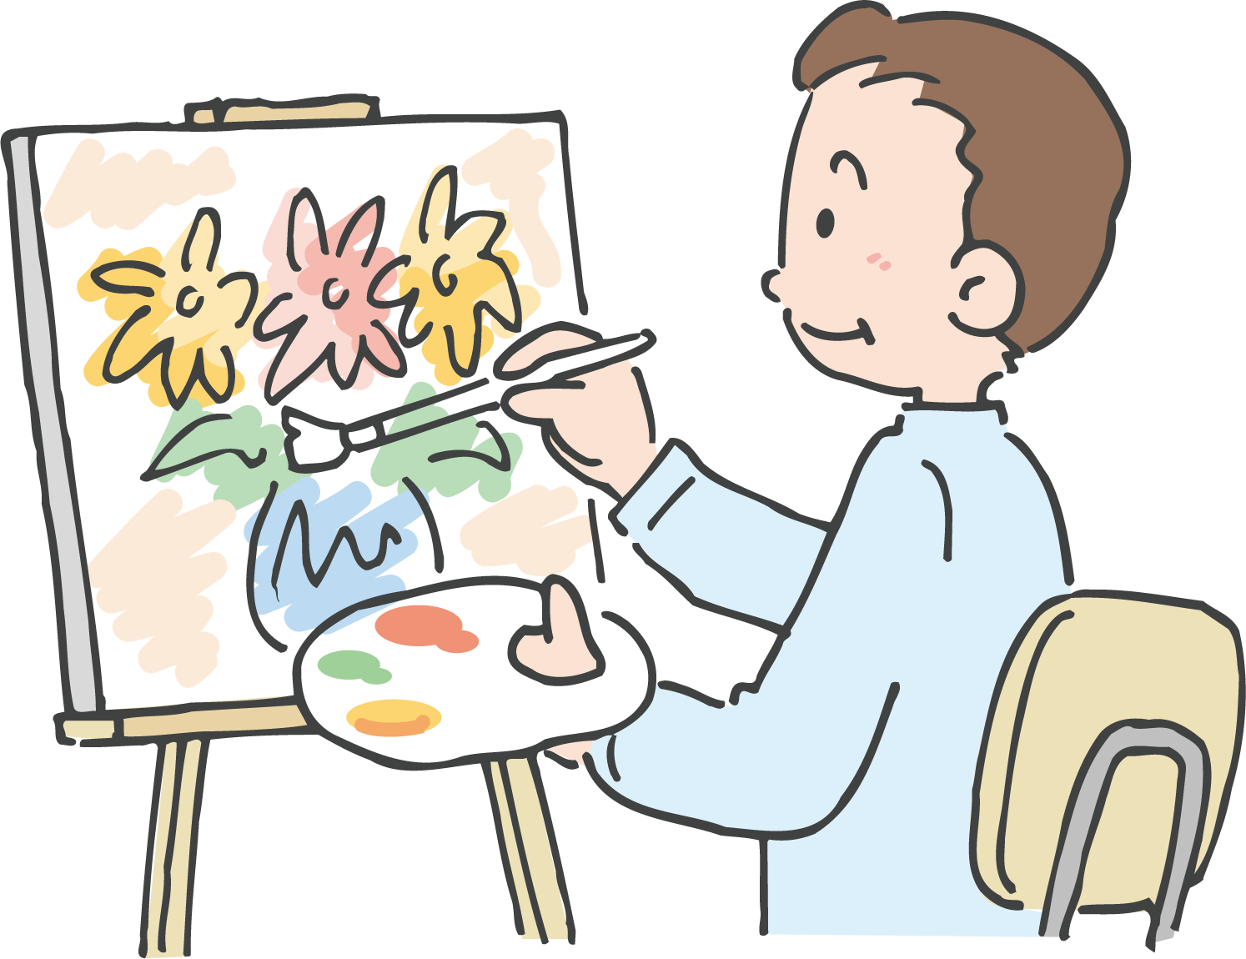

Slide 12
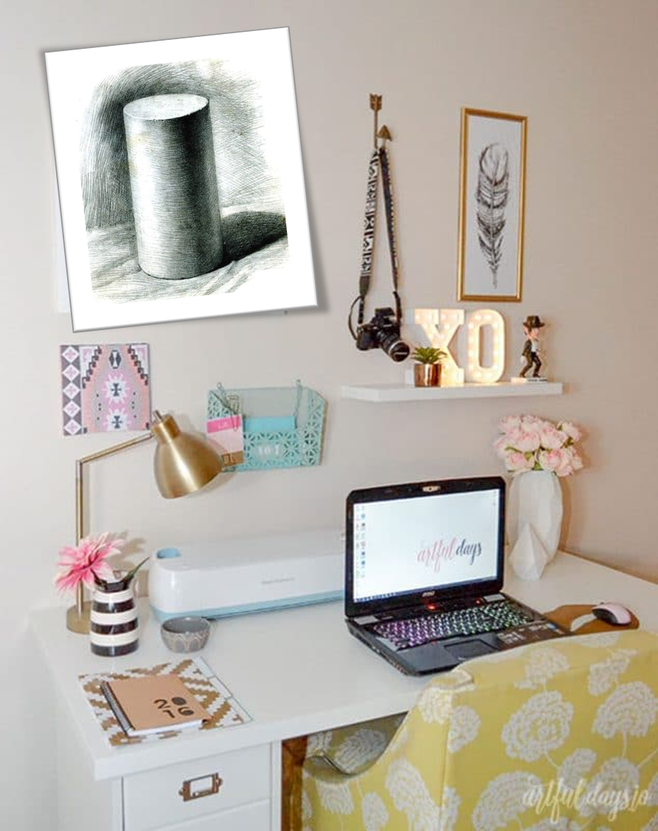

Slide 14
DẶN DÒ
Hoàn thiện nội dung bài học và thực hiện phần câu hỏi luyện tập.
Hãy áp dụng những kiến thức đã học, vẽ mẫu có dạng khối trụ như: cái bình đựng nước, cái ấm tích hoặc cái phích,...
Chuẩn bị dụng cụ tiết sau: Chữ cơ bản.
Sưu tầm các mẫu chữ, chuẩn bị màu vẽ các loại và giấy A4.

